Slide 1

Фізичні фокуси
Підготувала
учениця 7 класу
Новогуйвинської гімназії
Смиковська Тетяна

Slide 2
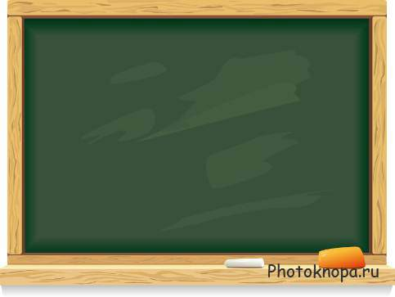
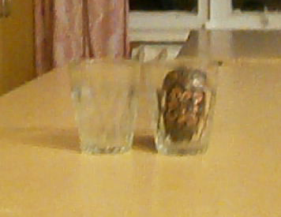
Чи можна яйце перемістити з однієї посудини в іншу не торкаючись нічого руками ?

Slide 3
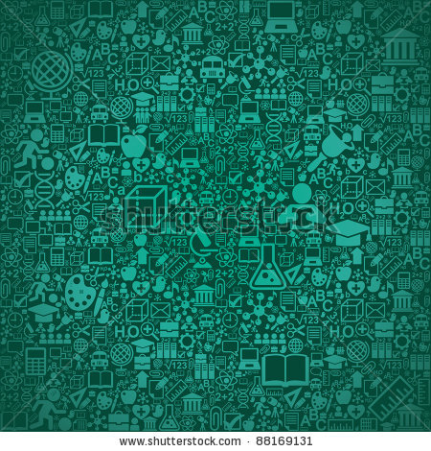
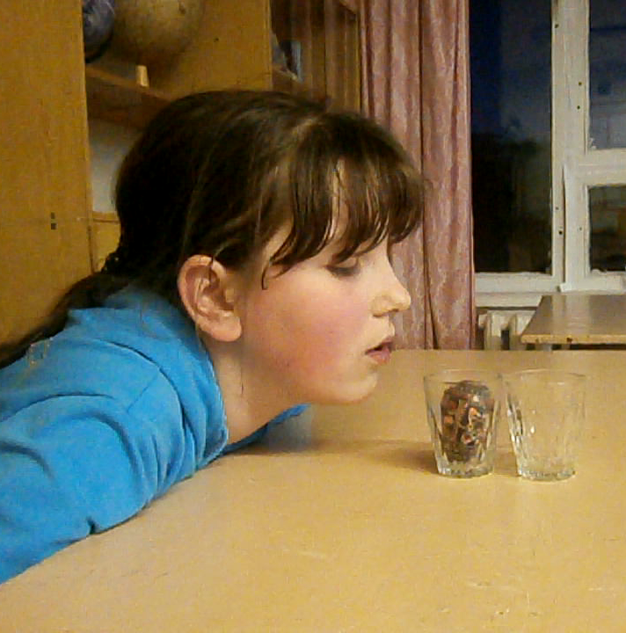
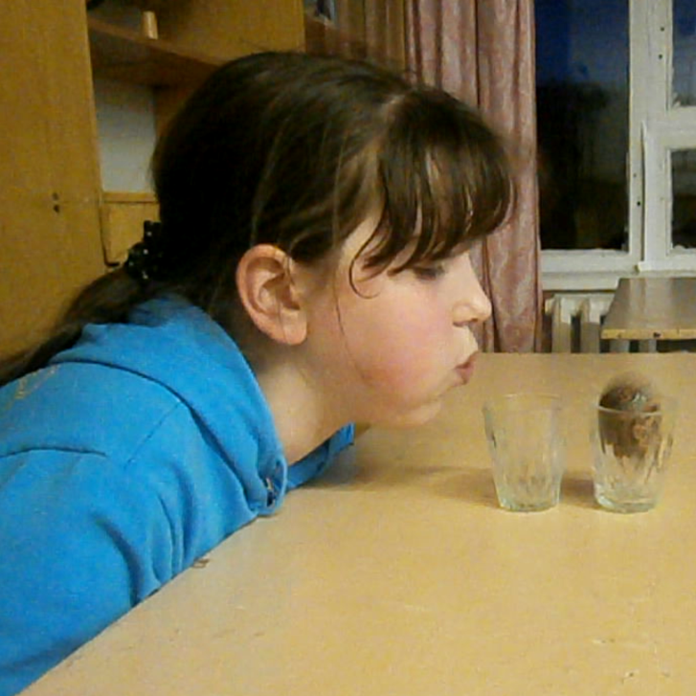
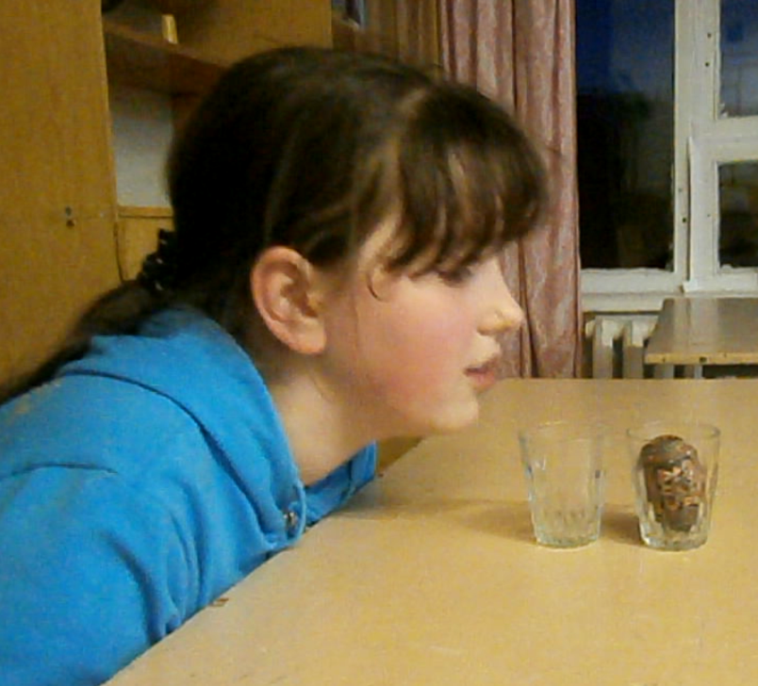
Виявляється, можна!

Slide 4

Тут відбувається ефект Бернуллі. Повітря, яке я видуваю,стикається з яйцем, а потім проходить над ним. Це створює над яйцем область пониженого тиску.
А тиск повітря під яйцем-вищий.
В результаті яйце піднімається над посудиною. Якби я подула несильно, нічого не вийшло б, тому що повітря над яйцем повинно рухатись швидше, ніж повітря під ним.

Slide 5
За допомогою закону Бернуллі людству вдалося винайти багато речей. Це карбюратор, свисток, ракета, пульверизатор, водоструминний насос.
За допомогою цього закону людство з давніх-давен осушувало болота, проводячи до них канали найближчої річки.

Slide 6

Дякую за увагу!

